Slide 1
Pythlings
CINEBOT
быстрый поиск
отличных фильмов
Необходимые инвестиции: 1300$

Slide 2

Потребность
По статистике в среднем человек тратит на просмотр медиаконтента 10 лет своей жизни, при этом 10% времени занимает его поиск
Человек смотрит около 2 - ух фильмов в неделю
Согласно исследованиям Барри Шварца у человека наступает парализующий эффект при возможности выбора более чем из 8 позиций

Slide 3

Поиск фильмов
в Telegram-bot’е
- Любое время дня и ночи
- Только качественные фильмы
- Простой и удобный UI
- Списки рекомендаций экспертов
- Бесплатная подписка

Slide 4
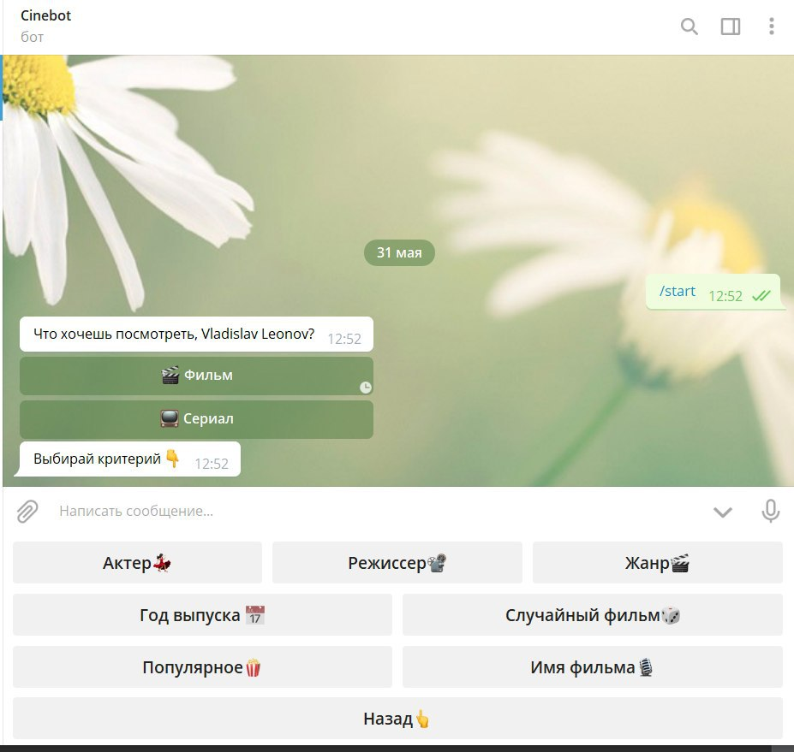
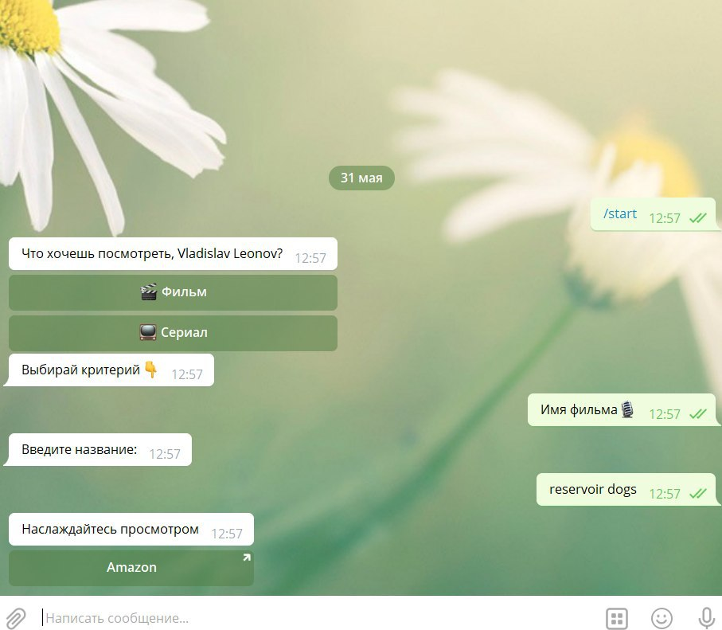
Как это работает?

Slide 5




Преимущества нашего сервиса
Экономия личного времени
Сохраним ваши средства
Мгновенная интеграция
Помощь принятия решения

Slide 6
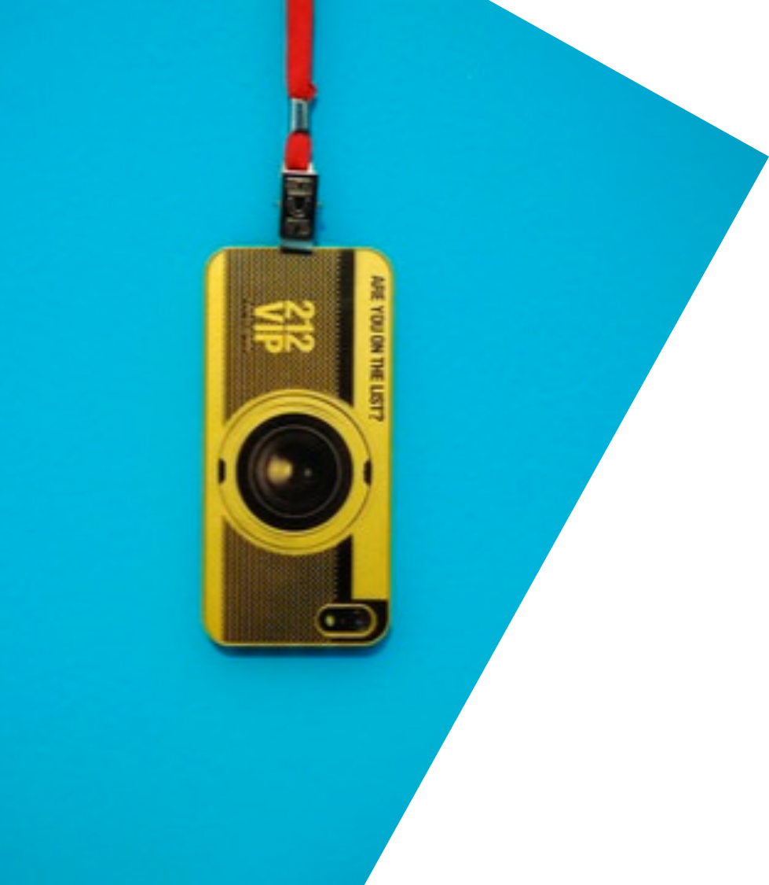
Рынок онлайн-кинотеатров в России
Сегодня:
27,3 млрд. ₽*
Через 5 лет:
387 млрд. ₽**
* Согласно данным Telecom Daily
** Исходя из текущих темпов роста, бизнес-планов и оценок экспертов

Slide 7




Наши конкуренты
Информационные сервисы о кино:
Кинопоиск
IMDb
Rotten Tomatoes
Телеграм боты:
Киноман (@kinomanbot)

Slide 8
TIMELINE INFOGRAPHIC
Your Journey Starts Here
май 2020
разработка идеи и рабочего прототипа бота
август 2022
добавление мультиязычной версии, 10 млн. активных пользователей
Альфа-версия
Международная версия
2020
2021
2022
2023
Привлечение киностудий
Бета-версия
Релиз
сентябрь 2023
создание уникального контента и собственного магазина дистрибуции,
100 млн. активных пользователей
декабрь 2020
добавление ИИ и улучшение серверной базы
февраль 2021
выход полноценной версии продукта

Slide 9


Команда разработки
Казаева Татьяна
Team Lead
Опыт разработки
Telegram-bot’ов
/honeycarbs
@honeycarbs
Катарина Андрич
Developer
Разработка систем
обработки поисковых запросов
/andricevaaa
@andricevaaa
Леонов Владислав
Developer
Личный блог
о кино
/leery_corsair
@Vladizy
Хрюкин Арсений
Community manager, Developer
Высокие коммуникативные навыки и организаторские способности
/arx33
@BarDuck3301
Руденко Илья
Tester
Большой опыт взаимодействия с Telegram-bot’ами
/ilyarudenko98
@qwerty123854
Романов Алексей
Mentor
Разработчик
IU7QuizBot
/blood_xd
@mRRvz

Slide 10



CINEBOT
В поиске инвестиций 1300$
на разработку ИИ и его внедрение, а также улучшение серверной базы
@Vladizy
+7 960 686 34 56
Леонов Владислав

